Slide 1
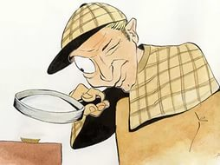
Автор: Учитель математики МОУ «Детчинская СОШ» Булченкова И.П.

Slide 2
В мире функций и чисел
Автор: Учитель математики МОУ «Детчинская СОШ» Булченкова И.П.

Slide 3
Хорошо ли вы знаете мир, в который попали?
№ 1
ВСТАВЬТЕ ПРОПУЩЕННЫЕ СЛОВА:
Прямой пропорциональностью называется функция вида ______, где х -________ переменная, к- число, и к _____.
График прямой пропорциональности представляет собой ____, проходящую через ____.
Чтобы построить график линейной функции достаточно найти координаты _____ точек.
При к> 0 график прямой пропорциональности расположен в ______ координатных четвертях.
При к< 0 график прямой пропорциональности расположен в _____ координатных четвертях.
Линейной называют функцию, которую можно задать формулой вида __________, где х- _______________ переменная, к и b - ____________ числа.
Графиком функции у = b, где b≠ 0, является прямая, параллельная _______ .
Областью определения линейной функции являются _________________ .
Графики линейных функций параллельны, если _______ и пересекаются, если ________
Обведите формулы, которые задают линейную функцию:
а) у = 5/х б) у = 6² в) у = 2х + 3 г) у = х/7 д) у = 8 - 4х²
Автор: Учитель математики МОУ «Детчинская СОШ» Булченкова И.П.

Slide 4
Хорошо ли вы знаете мир, в который попали?
№ 1
Проверяем:
Прямой пропорциональностью называется функция вида у = кх, где х – независимая переменная, к- число, и к ≠ 0.
График прямой пропорциональности представляет собой прямую, проходящую через начало координат.
Чтобы построить график линейной функции достаточно найти координаты двух точек.
При к> 0 график прямой пропорциональности расположен в I и III координатных четвертях.
При к< 0 график прямой пропорциональности расположен в II и IV координатных четвертях.
Автор: Учитель математики МОУ «Детчинская СОШ» Булченкова И.П.

Slide 5
№ 1
Проверяем:
Линейной называют функцию, которую можно задать формулой вида у = кх + b, где х- независимая переменная, к и b – любые (некоторые) числа.
Графиком функции у = b, где b ≠ 0, является прямая, параллельная оси х (или оси абсцисс) .
Областью определения линейной функции являются все числа (любые числа).
Графики линейных функций параллельны, если их коэффициенты равны и пересекаются, если их коэффициенты не равны (различны).
Обведите формулы, которые задают линейную функцию: а) у = 5/х б) у = 6² в) у = 2х + 3 г) у = х/7 д) у = 8 - 4х²
Автор: Учитель математики МОУ «Детчинская СОШ» Булченкова И.П.

Slide 6
Хорошо ли вы знаете мир, в который попали?
№ 1
1 ВЕРНОЕ ЗАДАНИЕ – 1 балл
8 - 10 баллов – вы хорошо вооружены …
5 – 7 баллов – у вас есть шанс…
< 5 баллов – будет трудно!!!
знаниями
Автор: Учитель математики МОУ «Детчинская СОШ» Булченкова И.П.

Slide 7
ОПОЗНАНИЕ
№ 2
В мире функций и чисел числа оказались беззащитны. Каждое число попало в область определения или значения какой-либо функции.
И функции стали влиять на числа, изменяя их до неузнаваемости.
Поступило сообщение о нарушении закона. Вы прибыли на место преступления и увидели следующую картину:
Автор: Учитель математики МОУ «Детчинская СОШ» Булченкова И.П.

Slide 8
ОПОЗНАНИЕ
№ 2
Было задержано четверо подозреваемых,
среди них -один преступник :
у = 3х – 1;
у = 2х - 5;
у = - 0,5х – 4;
у = 0,5х + 4.
Список потерпевших: 2; 6; -8
1) двойка стала пятеркой;
2) шестерка стала семёркой;
3) минус восемь стало нулём;
Вычислите преступника!!!
Вычислите преступника!!!
Автор: Учитель математики МОУ «Детчинская СОШ» Булченкова И.П.

Slide 9
ОПОЗНАНИЕ
№ 2
Один преступник :
у = 0,5х + 4
РЕШЕНИЕ:
1) двойка стала пятеркой: у = 0,5•2 + 4 = 5;
2) шестерка стала семёркой: у = 0,5•6 + 4 = 7;
3) минус 8 стало нулём: у = 0,5•(-8) + 4 = 0;
Автор: Учитель математики МОУ «Детчинская СОШ» Булченкова И.П.

Slide 10
ОПОЗНАНИЕ
№ 2
ПРАВИЛЬНЫЙ ОТВЕТ И ЗАПИСЬ РЕШЕНИЯ–
5 БАЛЛОВ.
ПРАВИЛЬНЫЙ ОТВЕТ БЕЗ ЗАПИСИ РЕШЕНИЯ – 3 БАЛЛА
НЕ ВЕРНЫЙ ОТВЕТ –
0 БАЛЛОВ

Slide 11
МЕСТО ВСТРЕЧИ. Вы преследуете линейную функцию, нарушившую закон
№ 3
Движение задано графиком функции:
1) Ваше y = 1 +6x, а 1 преступника y = 6x - 2;
2) Ваше y = -2x, а 2 преступника y = 2x -8;
3) Ваше y = 7-x, а 3 преступника y = x -7;
4) Ваше y = 0,5x, а 4 преступника y =1+0,5х;
5) Ваше y = -2, а 5 преступника y = 5.
ЗАПИШИТЕ с какими нарушителями вы пересечетесь, а с какими нет?
Найдите координаты встречи.
Автор: Учитель математики МОУ «Детчинская СОШ» Булченкова И.П.

Slide 12
№ 3
МЕСТО ВСТРЕЧИ
Движение задано графиком функции:
1) Ваше y = 1 +6x, а 1 преступника y = 6x - 2;
2) Ваше y = -2x, а 2 преступника y = 2x -8;
3) Ваше y = 7-x, а 3 преступника y = x -7;
4) Ваше y = 0,5x, а 4 преступника y =1+0,5х;
5) Ваше y = -2, а 5 преступника y = 5.
Найдите координаты точки встречи
Автор: Учитель математики МОУ «Детчинская СОШ» Булченкова И.П.

Slide 13
Чтобы найти координаты точки встречи, нужно решить уравнение:
№ 3
– 2х = 2x – 8
– 4х = – 8
х = 2
y = – 2· 2 = –4
(2 ; –4) – точка встречи
7– х = x – 7
– 2х = – 14
х = 7
y = 7– 7 = 0
(7 ; 0) – точка встречи
Автор: Учитель математики МОУ «Детчинская СОШ» Булченкова И.П.

Slide 14
ОЦЕНИТЕ СЕБЯ:
№ 3
Каждый правильный ответ -1 БАЛЛ.
Максимально – 7 баллов
Автор: Учитель математики МОУ «Детчинская СОШ» Булченкова И.П.

Slide 15
№ 4
ФОТОРОБОТ
4 подозреваемых:
Автор: Учитель математики МОУ «Детчинская СОШ» Булченкова И.П.

Slide 16
ФОТОРОБОТ преступника
4 подозреваемых:
№ 4
1 верный ответ -1 БАЛЛ
Автор: Учитель математики МОУ «Детчинская СОШ» Булченкова И.П.

Slide 17
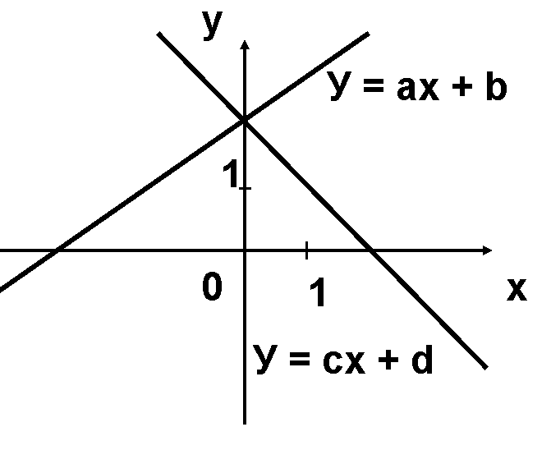
№ 5
Детектор лжи
2 подозреваемых:
у = ах + b
у = сх + d.
4 заявления свидетелей:
а = с, b ≠d;
а ≠ с, b ≠ d;
а = с, b = d;
а ≠ с, b = d.
КАКОЙ СВИДЕТЕЛЬ СКАЗАЛ ПРАВДУ???
Автор: Учитель математики МОУ «Детчинская СОШ» Булченкова И.П.

Slide 18
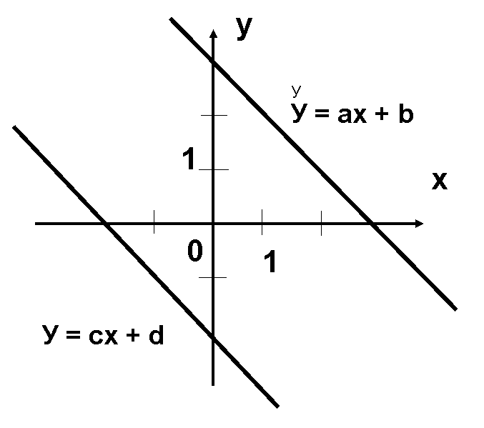
№ 5
Детектор лжи
2 подозреваемых:
у = ах + b
у = сх + d.
4 заявления свидетелей:
а ≠ с, b ≠ d;
а = с, b = d;
а = с, b ≠d;
а ≠ с, b = d.
КАКОЙ СВИДЕТЕЛЬ СКАЗАЛ ПРАВДУ???
Автор: Учитель математики МОУ «Детчинская СОШ» Булченкова И.П.

Slide 19
№ 5
Детектор лжи
2 подозреваемых:
у = ах + b
у = сх + d.
4 заявления свидетелей:
а = с, b ≠d;
а ≠ с, b ≠ d;
а = с, b = d;
а ≠ с, b = d.
КАКОЙ СВИДЕТЕЛЬ СКАЗАЛ ПРАВДУ???
Автор: Учитель математики МОУ «Детчинская СОШ» Булченкова И.П.

Slide 20
№ 5
Детектор лжи
2 подозреваемых:
у = ах + b
у = сх + d.
4 заявления свидетелей:
а ≠ с, b ≠ d;
а = с, b = d;
а = с, b ≠d;
а ≠ с, b = d.
КАКОЙ СВИДЕТЕЛЬ СКАЗАЛ ПРАВДУ???
Автор: Учитель математики МОУ «Детчинская СОШ» Булченкова И.П.

Slide 21
ОЦЕНИТЕ СЕБЯ:
№ 5
Каждый верный ответ -4 БАЛЛА.
Максимально – 8 баллов
Автор: Учитель математики МОУ «Детчинская СОШ» Булченкова И.П.

Slide 22
№ 6
ЗАДАНИЕ ДЛЯ ПРОФЕССИОНАЛА
В мире функций и чисел , функции ведут себя хитрее чисел, чтобы «замести» следы, применили следующую маскировку:
Распутайте движение функции, построив её график.
у = 4|х| - 1.
Автор: Учитель математики МОУ «Детчинская СОШ» Булченкова И.П.

Slide 23
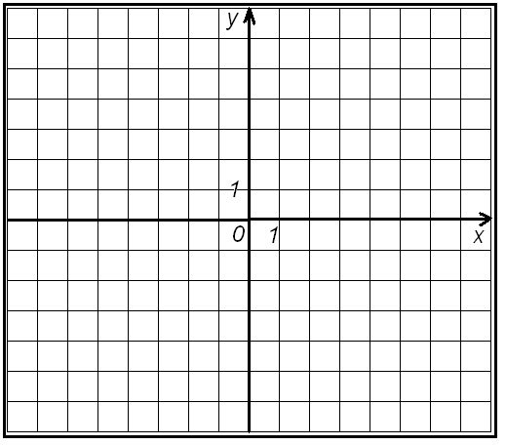
Постройте график функции:
у = 4|х| - 1
у = 4х -1, х≥0
у = -4х -1, х<0
ОЦЕНИТЕ СЕБЯ:
График построен верно - 5 баллов,
Не верно – 0 баллов
Автор: Учитель математики МОУ «Детчинская СОШ» Булченкова И.П.

Slide 24
Сложите свои баллы и поставьте отметку за урок:
35-39 баллов – «5» и звание «Опытный сыщик»
30-34 балла – «4» и звание «Знающий сыщик»
24-29 баллов « - «3» и звание «Начинающий сыщик»
Менее 24 баллов - «2» и звание «Я пока не сыщик»
Автор: Учитель математики МОУ «Детчинская СОШ» Булченкова И.П.

Slide 25
Покажите ту, которая соответствует вашим впечатлениям от урока
Делал(а), потому что надо
Интересно, легко
Интересно, трудно
Автор: Учитель математики МОУ «Детчинская СОШ» Булченкова И.П.

Slide 26
Домашнее задание по выбору
Составить кроссворд из 8- 10 слов по теме «Линейная функция»
или
Найти примеры линейных зависимостей в других науках или в жизни, записать эти примеры
Автор: Учитель математики МОУ «Детчинская СОШ» Булченкова И.П.

